Slide 1

Бөлім тақырыбы:
ҚАЗАҚ ӘДЕБИЕТІ
10-СЫНЫП
37
Частных детских
сада
43
Мини-центра
ІІІ бөлім. Аңызбен өрілген көркем сөз
Сабақтың тақырыбы:
М.Мағауин “Шақан-Шері”романы және замана

Slide 2
Оқу мақсат(тар)ы
37
Частных детских
сада
43
Мини-центра
10.2.1.1 әдеби шығарманың композициясын уақыт пен кеңістік тұрғысынан талдау.;
10.2.2.1 шығармадағы авторлық идеяның өмір шындығымен байланысын айқындау.
Сабақ мақсаттары
- Әдеби шығарманың композициясын уақыт пен кеңістік тұрғысынан талдайды;
- Шығармадағы авторлық идеяны өмір шындығымен байланысын айқындайды.

Slide 3
Бағалау критерийлері:
37
Частных детских
сада
43
Мини-центра
-Шығармадағы авторлық идеяны өмір шындығымен байланысын айқындайды.
-Оқиға желісін анықтап, уақыт пен кеңістікке талдау жасайды;
-Оқиғаны қазіргі өмірмен байланыстыра отырып, ойларын білдіреді.

Slide 4
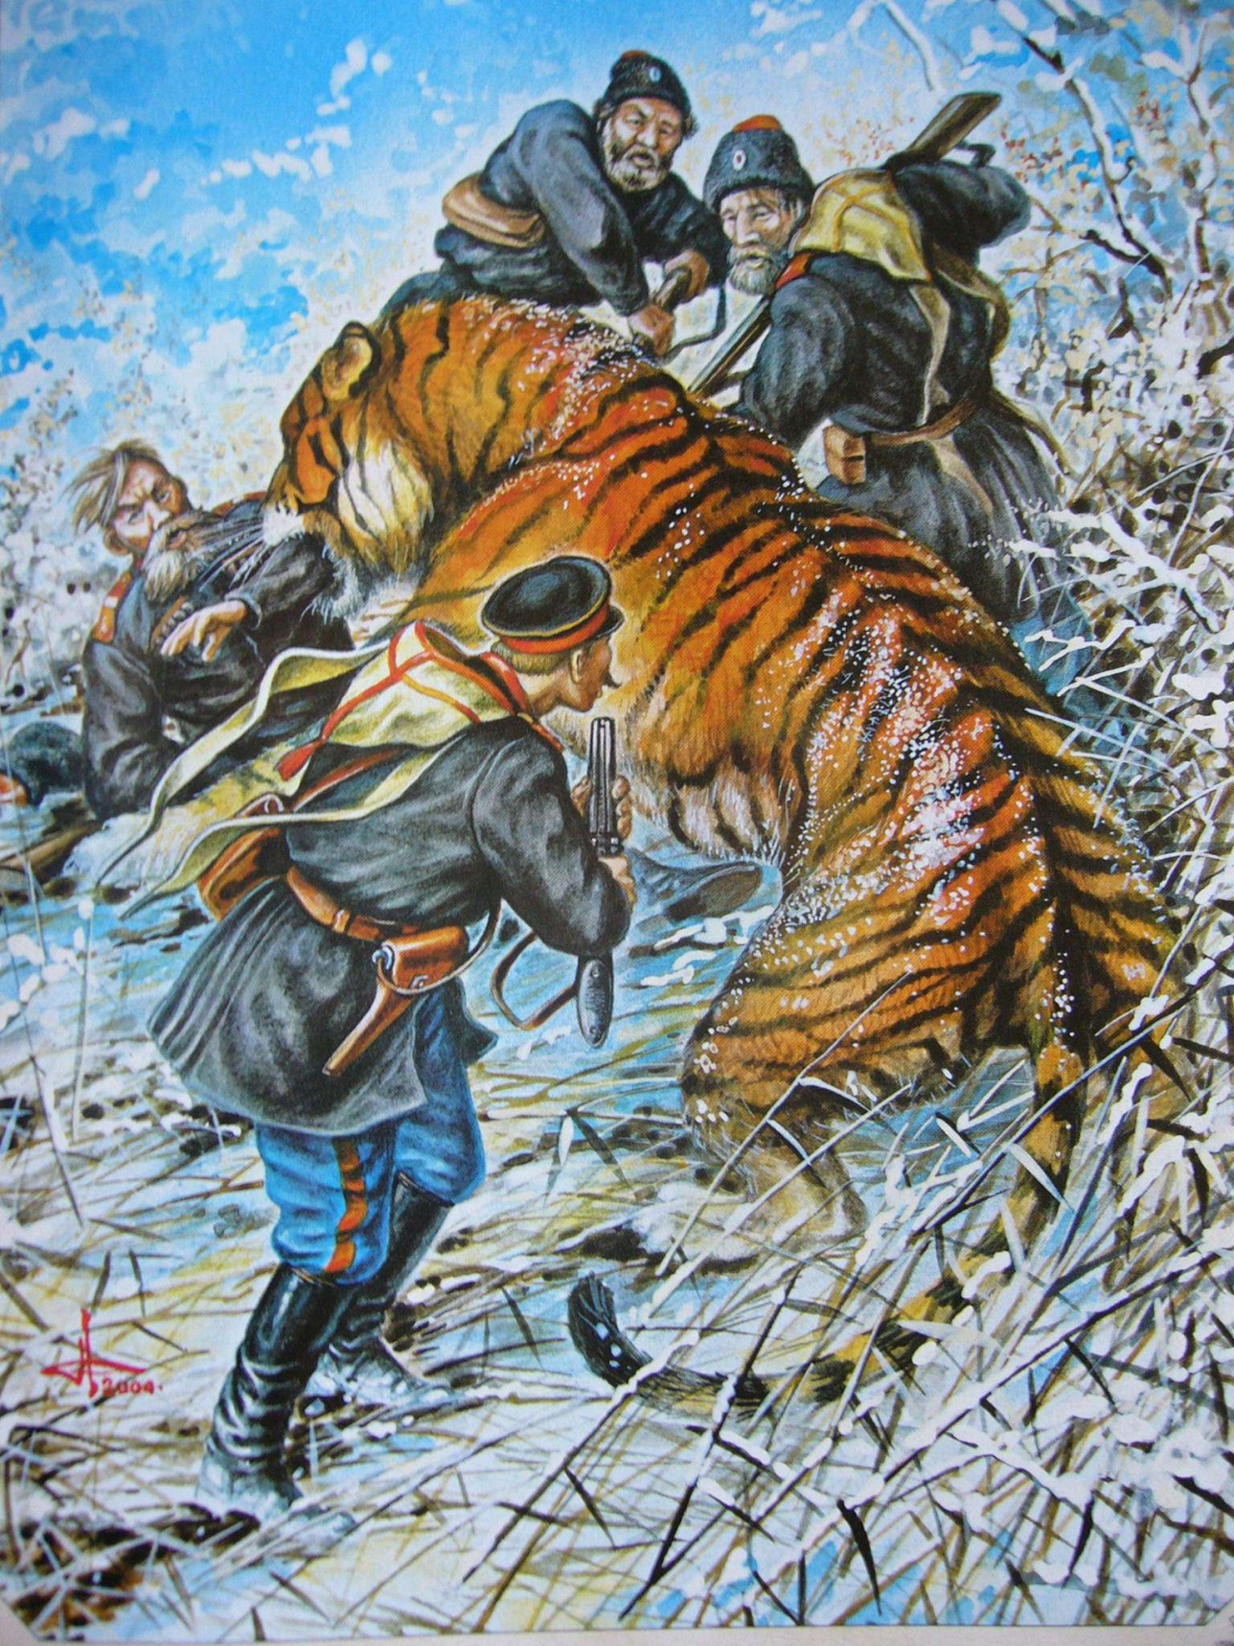
Ой шақыру
Берілген суретке қарап , қай тарихи кезең бейнеленгендігі туралы ойланыңыз.
37
Частных детских
сада
43
Мини-центра

Slide 5
Қосымша түсінік!
Қазақ жерінде Тұран жолбарысы атанған салақұлаш сары ала жолбарыстар XX ғасырдың ортасына дейін жортып жүрген. Ерте заманда Сырдария жағасы, қамысы қалың Шу бойы қаптаған жыртқыш екен.
37
Частных детских
сада
43
Мини-центра
Қазақ жеріндегі жолбарыстарды жоспарлы түрде аулау 1891 жылдан басталады. Жойқын қарумен жарақтанған орыс армиясы отарланған жерді жыртқыштардан тазалау үшін арнайы отрядтар ұйымдастырды. Жекелеген аңшылар да түгі құлпырған қымбат терісі үшін жолбарысты қынадай қырған.
Құжаттарға қарағанда, Жетісудағы соңғы жолбарыс 1940 жылы аңшылар оғына ілінген.

Slide 6
1-тапсырма
«Шақан-Шері» романына тірек сызба арқылы композициялық талдау жасаңыз.
37
Частных детских
сада
43
Мини-центра
Оқиғаның басталуы
Оқиғаның байланысы
Оқиғаның дамуы
Оқиғаның шиеленісі
Оқиғаның шарықтау шегі
Дескриптор
Шығарма мазмұнын еске түсіреді;
Композициялық талдау жасайды.
Оқиғаның шешімі

Slide 7
Өзіңді тексер
37
Частных детских
сада
43
Мини-центра
Оқиғаның басталуы: Басты кейіпкер Шақан-Шеріге автор портреттік мінездеме береді.
Оқиғаның байланысы: Тұтқын Шақан мен орыс төресі және тілмаштың кездесуі.
Оқиғаның дамуы:
1. Қоғамдағы әділетсіздік, Шақанның жеке басына ел билеушілердің көрсеткен
қиянаты кесірінен Шақан елден жырақтап, қамыстан салған үйді отбасымен мекендеп,
далалықта өмір кешуі , десе де оның отбасымен бірге бақытты күндерді басынан өткізуі.
2. Шақанның отбасына күтпеген жерден жолбарыстың шабуыл жасап, баласы мен әйелін мерт
қылуы , Шақанның жыртқыштың азуынан баласы мен жарын құтқара алмай, қайғыдан
қан жұтқан трагедиялық қалі суреттеледі.
3. Кеудесі кекке толған Шақан бірде –біреуін қалдырмай жолбарыс біткенді
қыруға бел байлап, нағыз жабайы жырқыш кейпіне түседі, үстіне
жолбарыс терісінен киім киеді.

Slide 8
Өзіңді тексер
Өзіңді тексер
Оқиғаның шиеленісі: «Сары құмның шапқыны» тарауында Шақан өлтірген жолбарыстардың жетім
шөнжіктерінің қорғансыз қалуы, Шақанның жетім шөнжіктерге аяушылық білдіруі.
Оқиғаның шарықтау шегі: Шақанның өзі біраз уақыт асыраған шөнжікті өз бетінше өмір сүруге қалдырып, кейін біраз жыл өткесін қайта жолығуы, есейген қызыл жолбарыспен бетпе-бет келгенде, жолбарыстың Шақанды танып, оған шабуыл жасамағанды баяндалады. Шақанның жабайы табиғат заңдылығын түсінуі, жолбарыстың адамдарға
шабуыл жасауының себебін ұққандығын түйсінуге болады. Өзінің де , жолбарыстың да
трагедиясына адамдардың табиғатқа жасаған қиянаты екендігін түйсінгендін сеземіз.
Оқиғаның шешімі: Шақанның тұтқындалуымен аяқталады. Тұтқындалу себебі : орыс отаршылдары
қазақ даласындағы жыртқыш аңдарды әуелі өздері бастап қырады. Артынша оларды аулауға тыйым
салатын заң шығарады. Шақан сол заңды бұзушы ретінде тұтқындалады.

Slide 9
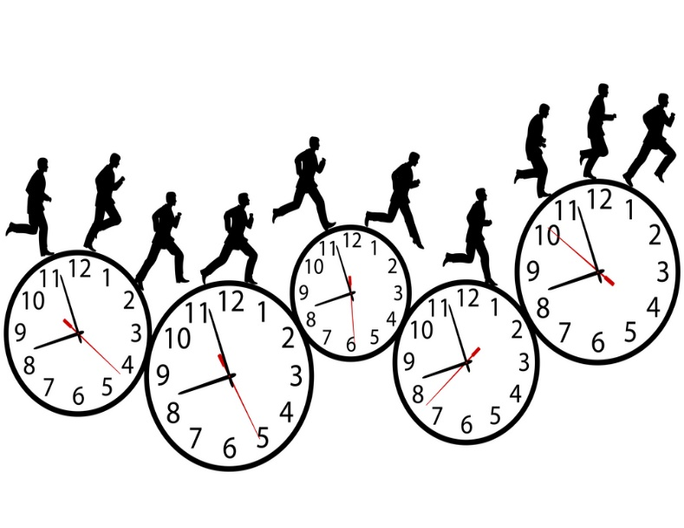
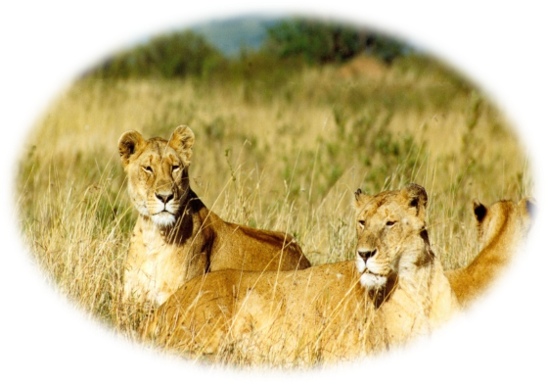
2-тапсырма
Шығарма композициясын уақыт пен кеңістік тұрғысынан талдаңыз.
37
Частных детских
сада
43
Мини-центра
Дескриптор
-Шығарма композициясын
уақыт пен кеңістік тұрғысында
талдайды.

Slide 10

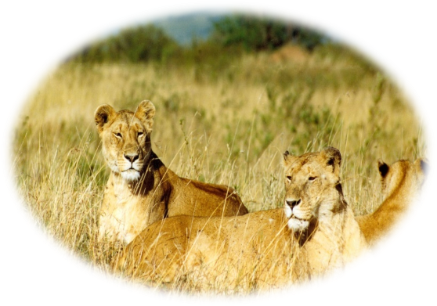
Өзіңді тексер
Шығарманы уақыт пен кеңістік тұрғысынан талдаңыз.
37
Частных детских
сада
43
Мини-центра
Жетісу өңірінде ХХ ғасырдың
ортасына дейін Тұран жолбарыстарының
болғандығы-тарихи шындық.
Орыс империясының қазақ жерін отарлау
саясатының жүргізілу кезеңі. 19 ғасырдың
соңы, 20 ғасырдың бас кезеңі.
Уақыт
Шығармада қыс, көктем, жаз, күз өз
кезеңдеріне сай айшықты бедерленіп отырған
Шығармадағы оқиғалар тізбегі бірнеше
жылдарды қамтиды.
Шығарма оқиғалары табиғат аясында өтеді .
Шығарма оқиғаларының
өткен орны Іле-Балқаш өңірі.
Кеңістік

Slide 11
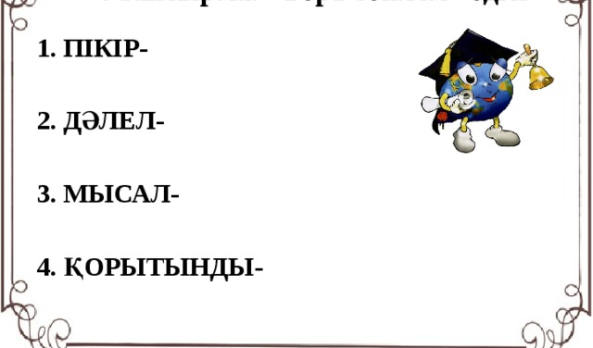
3-тапсырма
Оқиғаны қазіргі өмірмен байланыстыра отырып, «Төрт сөйлем» әдісі арқылы ойыңызды білдіріңіз.
37
Частных детских
сада
43
Мини-центра
Дескриптор
-Оқиғаны қазіргі өмірмен байланыстырады;
-Төрт сөйлем» әдісі арқылы ойын білдіреді.

Slide 12
Өзіңді тексер
1. Шығармадағы адам мен табиғат арасындағы алшақтық, орны толмас трагедия
адамзаттың табиғатты материалдық құндылық үшін аяусыз пайдалануының кесірінен
деп білемін.Бүгінгі күнгі көптеген адамдар санасында өзін табиғаттың бір бөлшегі
ретінде сезіну сезімі әлі де болса қалыптаспаған деп айта аламын.
2. Жетісу өлкесінің табиғаты өзінің төл перзентінің бірі- жолбарыстан айрылуын мен орны толмас өкініш деп есептеймін.
3. Бүгінгі күні көптеген жойылып кетуге таяу жыртқыш аңдар «Қызыл кітапқа» енгізілді.
Шығарма оқиғасына арқау болған Тұран жолбарысының тұқымы мүлдем құрытылғандығы -өмір шындығы, тарих шындығы.
4. Табиғат жоғалтқанын өздігінен қайтара алуға шамасы келер ме екен деген ойға қаламын. Жоқ! Өздігінен қайтара алмайды.
Адамдар -Табиғат-Ананың саналы перзенті. Басқа да санасыз тіршілік иелерінің өздері
сияқты Табиғаттың тең құқылы перзенті екендігін мойындайтын уақыт жетті деп ойлаймын.

Slide 13
Сабақты бекіту
Шығарма желісіне кешенді композициялық талдау жасадыңыздар;
Шығарма композициясын уақыт және кеңістік тұрғысынан талдадыңыздар;
Шығарма оқиғасын бүгінгі күнмен байланыстыра отырып,
өз ойыңызды білдірдіңіздер;

Slide 14
Қосымша тапсырма
«Дүниежүзілік жабайы табиғат қоры мен Қазақстан үкіметі Тұран жолбарысын Іле-Балқаш өңіріне қайта жерсіндіруді көздеп отыр. Жобаның құны – 50 млн АҚШ доллары» Осы ақпарат бойынша ізденіңіз.

